Slide 1
总结
—能量算符
——动量算符
对于保守系统，其能量等于哈密顿量
哈密顿量算符化

Slide 2
哈密顿算符
经典力学：对于保守系统，其能量等于哈密顿量
量子力学：对于保守系统，其能量算符作用在波函数上等于哈密顿算符作用在波函数上—薛定谔方程
—薛定谔方程

Slide 3
若微观粒子处在稳定的势场中，则势能函数U与时间无关，称这类问题为定态问题。
此时，哈密顿算符与时间无关，薛定谔方程可用分离变量法求解：波函数Ψ 可以分离为空间坐标函数和时间函数的乘积。
设

Slide 4
可得只含变量 t 和只含变量 r 的两个方程：
定态薛定谔方程
(i) 方程（1） 是关于变量为t 的微分方程，解为：
—时间振动因子

Slide 5
定态薛定谔方程：
讨论:
只有某些 E 值对应的解才是物理上可接受的
---- 能量本征值
2. 能量本征值所对应的波函数称为能量本征函数。
3. 这一方程又称为能量本征值方程。
4. 这一波函数所描述的量子态称为定态。
定态:能量取确定值的状态
波函数
概率密度分布
不随时间变化

Slide 6
薛定谔方程的应用
步骤：
确定粒子的哈密顿量；
在全空间写出粒子的能量本征方程；
利用波函数的自然条件确定能量本征值和波函数。
处理的问题：
势阱中的粒子——粒子被束缚在某势场中；
势垒对粒子的散射——自由粒子入射到某势场中。

Slide 7
23.1一维定态问题
23.1.1 一维无限深势阱
金属中的电子由于金属表面势能（势垒）的束缚被限制在一个有限的空间范围内运动。
^{-e}
^{-e}
^{-e}
^{-e}
^{-e}
^{-e}
^{-e}
如果金属表面势垒很高，可以将金属表面看为一刚性盒子。如果只考虑一维运动，就是一维刚性盒子。势能函数为：
U(x)
∞
U= 0
∞
x
无限深方势阱
称为一维无限深方势阱。

Slide 8
在势阱内，定态薛定谔方程
U(x)
令
得
∞
U= 0
∞
x
解为：
无限深方势阱
待定常数C 和δ由波函数的自然条件确定。

Slide 9
在势阱外，定态薛定谔方程
该方程的解只能是：
U(x)
波函数在阱壁上的连续条件
∞
U= 0
∞
x
无限深方势阱

Slide 10
边界条件
U(x)
边界条件
∞
U= 0
∞
x
无限深方势阱
思考：为什么n不取零和负整数？
粒子的能量：
其中

Slide 11
最低能量(零点能)
— 波动性
不确定关系说明微观粒子不可能静止—一致
能量取分立值（能级），能量是量子化的。
能量间隔为：
3
能级增大,能级间隔递增
2
n =1
阱变宽,能级间隔下降
大质量粒子的能级间隔小
L 很大或 m 很大，能级几乎连续

Slide 12
玻尔对应原理
在大量子数极限下,量子规律必须转化为经典规律
量子物理的对应原理
例
相邻能级间隔
能级的相对间隔
能量连续
量子规律转化为经典规律

Slide 13
归一化常数C
定态波函数为
粒子在势阱中的概率分布：

Slide 14
一个频率为ν、波长为λ沿x方向传播的单色平面波的表达式为：
全波函数为
波函数为频率相同、波长相同、传播方向相反的两单色平面波的叠加

Slide 15
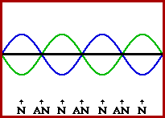
德布罗意的驻波思想
复习
驻波可以看成两列振幅相同，频率相同，振动方向相同的波以相反方向传播时叠加形成的。
y
O
x
沿x 轴正向传播的波
沿x 轴负向传播的波
合成波
驻波方程
各质点均做简谐振动，但振幅随位置做周期性变化

Slide 16
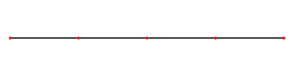
两端固定的张紧弦中产生的驻波
y
o
x
简正频率
对应的驻波称为弦的简正模或固有振动

Slide 17
德布罗意驻波理论
y
o
x
德布罗意波
能量量子化

Slide 18
全波函数为
动量为p 、质量为m、能量为E的自由粒子， 沿 x 轴运动的波函数为：
波函数为频率相同、波长相同、传播方向相反的两单色平面波的叠加——形成驻波。
势阱中粒子的动量和波长
说明势阱中粒子的每一个能量本征态正好对应于德布罗意波的一个特定波长的驻波。
与德布罗意的驻波理论一致

Slide 19
一维无限深方势阱中粒子的波函数和概率密度
-L/2
o
L/2
-L/2
o
L/2

Slide 20
**一维无限深势阱中粒子波函数是正交归一的
设不同能级的波函数Φ_{m}和Φ_{n}，则有
利用
正交
归一
1 m=n 归一
0 m≠n 正交

Slide 21
总结：
(1) 无限深方势阱中粒子能量量子化
n是量子数，E_{n}称为能级。
(2) 无限深方势阱粒子能谱为离散能谱，能级分布不均匀
n越大, 能级间隔越大。
其余称为激发态
(3) 势阱中粒子波函数是驻波 基态除 x=-0, x=L 无节点。
第一激发态有一个节点, k 激发态有 k=n-1个节点。
E₄
E₃
(4) 概率密度分布不均匀
E₂
当 n→ ∞时过渡到经典力学
在某些极限条件下,量子规律可以转化为经典规律。
x
x
E₁
0
L
0
L
量子物理的对应原理

Slide 22
一维无限深势阱中运动粒子波函数特征：
在x<0和x>L区域， 粒子只能在U=0势阱内运动。
在0 ≤ x≤L区域，波函数是一驻波方程，能级越高，驻波个数越多。在x=0和x=L边界上是驻波波节。在0<x<L区域，驻波有n-1个波节。驻波不向外辐射能量，粒子处于各种稳定态。

Slide 23
粒子概率密度分布不均匀，具有起伏性；能级越高，起伏次数越多，波节对应处粒子出现的概率为零，波腹对应处粒子出现最概然分布。n=1时最概然分布出现在x=L/2处，且出现最概然分布的数目与n相等。

Slide 24

练习：已知长度为1米的一维无限深方势阱中的波函数为
A为常数，坐标系原点取在势阱中心
定态薛定谔方程_____,E=______，归一化常数A=_____。
U(x)
∞
∞
U= 0
x

Slide 25
练习：已知一维无限深方势阱中的波函数为
U(x)
定态薛定谔方程为_____, E=______
∞
∞
U= 0
x

Slide 26
练习：已知一维无限深方势阱，把原点取在右壁，薛定谔方程为______,边界条件为______,归一化波函数=_____。
U(x)
∞
∞
薛定谔方程为
U= 0
x
解为
边界条件

Slide 27
练习：已知一维无限深方势阱，把原点取在中心，薛定谔方程为______,边界条件为______,归一化波函数=_____。
U(x)
∞
∞
U= 0
薛定谔方程为
x
解为
边界条件

Slide 28
练习：已知一维无限深方势阱，未归一化波函数为
U(x)
∞
U= 0
∞
归一化波函数=_____
x
由归一化条件
无限深方势阱

Slide 29
练习：一粒子被限制在相距为l的两个不可穿透的壁之间，如图所示。描写粒子状态的波函数为 ,其中c为待定常量。概率密度最大位置x=____,最大概率密度为=____, 在 区间发现该粒子的概率为_____。

Slide 30
课堂练习
一维无限深方势阱宽度为L，粒子质量为m,，粒子从能级n =6跃迁到能级n =3。已知基态能为E₁ 。可能发射的谱线数目=______，波长最大的谱线是_____,λ =______，波长最小的谱线是_____,λ =______
6
5
4
3

Slide 31
【补充例】
用驻波思想求解
解:
表明：势阱边界为驻波波节。
由驻波条件：

Slide 32
势阱中(0<x<L区域)，U=0，E=E_{k}，得：
波函数：
由 得：

Slide 33
由归一化条件
得：
即波函数为：

Slide 34
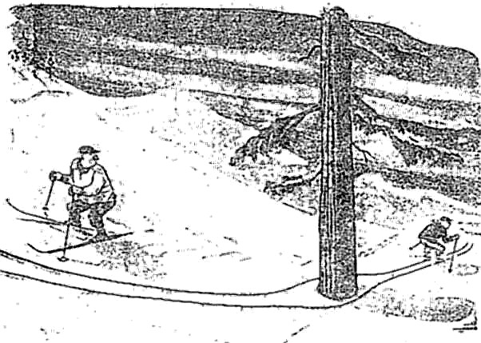

【补充例】 将波函数在空间各点的振幅同时增大D倍,则粒子在空间的分布概率将
(A) 增大D²倍
(B) 增大2D 倍
答案：D
(C) 增大D倍
(D) 不变
电子等微观对象的行为方式不像你以前看到过的任何东西，你以前曾经看到过的事物的经验是不完全的。
一定要找一些过去已经熟悉的东西来做类比才能够理解新的自然规律这种意愿，实际上不过是一种“心理上的障碍”罢了。
?
— 费曼

Slide 35
【补充例】 设粒子在一维无限深方势阱中运动,能量的量子数为n,试求:(1)距势阱内壁四分之一宽度以内发现粒子的概率;(2)n为何值时在上述区域内找到粒子的概率最大;(3)当n→∞时该概率的极值,并说明这一结果的物理意义。
0
解:无限深方势阱为
∞
U(x)
其归一化波函数为
ρ′(x)
ρ(x)
概率密度
0
x

Slide 36
(1)在距内壁四分之一宽度内发现粒子的概率为
其中

Slide 37
(2)n=3时上述区域找到粒子的概率最大,其值为:
(3)
与经典结果相同,在势阱内粒子在各处出现的概率相等,量子力学过渡到经典力学。

Slide 38
【补充例】宽度为 a 的一维无限深势阱中粒子的波函数
为:
求：(1)归一化系数A；(2)在 时何处发现粒子的概
率最大?
解：(1)求归一化系数

Slide 39
粒子的波函数为

Slide 40
(2) 当 时，
概率密度：

Slide 41
粒子在一维无限深势场中运动，波函数为
(0<x<a)
求：粒子处于基态，在0--（1/4)a区间找到该粒子的概率是多少？
解：

Slide 42
23.1.2 一维谐振子（抛物线势阱）
晶体中原子围绕平衡位置作小振动时可近似认为是谐振动，势函数为：
哈密顿算符
定态薛定谔方程

Slide 43
【课堂练习】已知一维谐振子定态薛定谔方程及波函数
α=____,E=______

Slide 44
利用级数展开法解该微分方程。波函数满足的自然条件进一步限制了能量E的取值。主要结论如下：
1. 谐振子能量
能量E是量子化的
能量间隔均匀：

Slide 45
最低能量(零点能)不为零
与Planck假设不同！
E
U(x)
E₃
E₂
E₁
E₀
0
x

Slide 46
2. 谐振子波函数
H_{n}是厄密（Hermite）多项式，
最高阶是
[例22-5]

Slide 47
经典粒子位置概率分布
U(x)
经典粒子位置概率密度
0
x

Slide 48
量子粒子位置概率分布
量子粒子位置概率分布与经典粒子分布有明显的区别
经典粒子位置概率密度
U(x)
量子粒子位置概率密度
0
x

Slide 49
Φ(x)
|Φ(x)|²
n=2
x
n=9
n=9
x
|Φ(x)|²
当n→∞时
量子概率分布→经典概率分布(图示虚线）
n=2
能量量子化 →能量取连续值
——玻尔对应原理
x

Slide 50
练习： 已知一维谐振子处在第一激发态时的波函数为
式中α为常数，A为归一化常数。A=____, 概率密度为，概率密度最大的位置为____。

Slide 51
课堂练习
练习：分子中原子的振动相当于一个谐振子，其劲度系数为k，质量是m。当此谐振子由激发态n跃迁到激发态l时，所放出的光子的波长=______。

Slide 52
课堂练习
圆频率为ω的量子谐振子吸收到能量，跃迁到能级n =4。可能发射的谱线数目=______，波长最大的谱线λ =______，波长最小的谱线λ =______
4
3
2
1
由于能级等间距，有4条波长不同的谱线
0

Slide 53
【补充例*】H₂分子中原子的振动相当于一个谐振子，其劲度系数为k=1.13 ×10³N/m，质量是m=1.67 ×10⁻²⁷kg。此分子的能量本征值（以eV为单位）多大？当此谐振子由某一激发态跃迁到相邻的下一激发态时，所放出的光子的能量和波长各是多少？
解：
氢分子振动的角频率为
氢分子振动的能量为

Slide 54
放出光子的能量等于
波长为

Slide 55
【补充例】
求基态微观线性谐振子在经典界限外被发现的概率。
解：基态能量为
设基态的经典界限的位置为 ，则有

Slide 56
在界限外发现振子的概率为
∴在经典极限外发现振子的概率为0.16。

Slide 57
23.1.3 一维散射问题
1. 散射问题和势垒穿透
定态问题
束缚态：粒子在有限空间内运动
(一维 ) x→±∞时 ,Ф(x)→0，E < U(x), 能量分立
散射态：粒子运动到无穷远处
(一维 ) x→±∞ 时, Ф(x) →0，能量连续
散射问题
已知粒子能量 E, 求解定态薛定谔方程解。
---- 粒子受势场作用被散射到各个方向去的概率

Slide 58
粒子以确定能量E从远处入射到某给定势场中，确定粒子的波函数和位置分布。
1. 矩形台阶势垒
实际金属中的电子在表面处遇到的势是有限高的：
U(x)
U=U₀
E <U₀
U=0
x
o

Slide 59
按照经典力学：
E>U₀
（1）当E>U₀时，粒子可以进入U=U₀区
U(x)
U=U₀
经典粒子可以进入区域
（2）当E<U₀时，粒子不可能进入U=U₀区，在垒壁处粒子被反弹回U=0区。
U=0
o
x
U(x)
U=U₀
动量将为虚数
不可能！
E<U₀
经典粒子禁止进入区域
经典粒子禁止进入区域：如果一个经典粒子的能量满足E<U，那么它不可能进入该区域。
U=0
o
x

Slide 60
按照经典力学：如果一个经典粒子的能量满足E<U，那么它不可能进入该区域。
按照量子力学：当E＜U₀时
U(x)
U=U₀
E<U₀
经典粒子禁止进入区域
x<0,U=0:
U=0
x
波函数(通解)
o
沿x方向传播的平面波
沿x负方向传播的平面波
一个频率为ν、波长为λ沿x方向传播的单色平面波的表达式为：
U(x)
U=U₀
入射波
经典粒子禁止进入区域
乘以因子 ，可知：第一个式子中的右边第一项表示沿x方向传播的平面波，第二项为沿x负方向传播的平面波。
反射波
o
x

Slide 61
按照经典力学：如果一个经典粒子的能量满足E<U，那么它不可能进入该区域。
按照量子力学：当E＜U₀时
U(x)
U=U₀
E<U₀
经典粒子禁止进入区域
x<0,U=0:
U=0
x
波函数(通解)
o
沿x方向传播的平面波
沿x负方向传播的平面波
x>0,U= U₀ :
U(x)
U=U₀
入射波
指数衰减波
波函数(通解)
反射波
按指数规律迅速衰减
o
x

Slide 62
按照经典力学：如果一个经典粒子的能量满足E<U，那么它不可能进入该区域。
U(x)
U=U₀
E<U₀
经典粒子禁止进入区域
按照量子力学：当E＜U₀时
U=0
x
o
入射波+反射波
U(x)
U=U₀
指数衰减波
入射波
指数衰减波
反射波
x
o
隧道效应：在经典粒子禁止进入的区域（ E＜U），量子粒子（ E＜U）可以进入，只不过出现的概率较小，按指数规律迅速衰减。

Slide 63
透射系数T：
粒子穿透势垒的概率
U=U₀
Φ(x)
可以证明：
x
O
a
U=0
透射系数T 随势垒宽度a、粒子质量m 和U₀ – E变化， 随着势垒的加宽、加高, 透射系数减小。
粒子类型 | 粒子能量 | 势垒高度 | 势垒宽度 | 透射系数
电子 | 1eV | 2eV
 | 1eV | 2eV
 | 1eV | 2eV | 2×10⁻¹⁰m
5×10⁻¹⁰m
0.024
2×10⁻¹⁰m
0.51
质子
3×10⁻³⁸

Slide 64
结果表明：势垒高度U₀越低、势垒宽度a越小，则粒子穿过势垒的概率就越大。
如果a或m为宏观大小时， ，粒子实际上将不能穿过势垒。
隧道效应是一种微观效应。
(2) 从经典力学的观点看
在势垒区,动能为负值,动量将为虚数,(经典理论不允许,称隧道效应佯缪)。

Slide 65
隧道效应是经典力学所无法解释的，因为按经典力学计算结果，在势垒区，粒子的动能小于零，动量是虚数。
佯缪不存在：能量不能分离成动能和势能(不确定关系),经典理论不适用于微观现象。
由于微观粒子的波动性，微观粒子遵守“不确定关系”，粒子的坐标x和动量P不可能同时具有确定的值，自然作为坐标函数的势能和作为动量函数的动能当然也不能同时具有确定的值。因此，对微观粒子而言，“总能量等于势能和动能之和”这一概念不再具有明确的意义。
隧道效应来源于微观粒子的波粒二象性。

Slide 66
按照经典力学：
E>U₀
（1）当E>U₀时，粒子可以进入U=U₀区
U(x)
U=U₀
经典粒子可以进入区域
（2）当E<U₀时，粒子不可能进入U=U₀区，在垒壁处粒子被反弹回U=0区。
U=0
o
x
U(x)
U=U₀
动量将为虚数
不可能！
E<U₀
经典粒子禁止进入区域
经典粒子禁止进入区域：如果一个经典粒子的能量满足E<U，那么它不可能进入该区域。
U=0
o
x

Slide 67
量子力学结果如何？
薛定谔方程
E>U₀
U(x)
U=U₀
E<U₀
波函数(通解)
U=0
x
o
沿x方向传播的平面波
沿x负方向传播的平面波
一个频率为ν、波长为λ沿x方向传播的单色平面波的表达式为：
乘以因子 ，可知：第一个式子中的右边第一项表示沿x方向传播的平面波，第二项为沿x负方向传播的平面波。

Slide 68
E>U₀
U(x)
U=U₀
波函数(通解)
E<U₀
U=0
x
o
沿x方向传播的平面波
沿x负方向传播的平面波
波函数(通解)

Slide 69
（1） 当E>U₀时
入射波
反射波
透射波（只有向右传播的波）
U(x)
U=U₀
入射波
反射波
透射波
x
o

Slide 70
（2） 当E＜U₀时
入射波
反射波
U=U₀
U(x)
衰减波
入射波
当x→∞，由波函数Φ₂有限
反射波
x
o
D=0
衰减波
隧道效应：在经典粒子禁止进入的区域（ E＜U），量子粒子（ E＜U）可以进入，只不过出现的概率较小，按指数规律迅速衰减。

Slide 71
隧道效应（ E＜U₀ ）
详细计算
U=U₀
1. 一维方势垒
Ⅰ
Ⅱ
Ⅲ
E＜U₀
经典粒子禁止进入区域
势能函数:
U=0
U=0
0 a
2. 定态薛定谔方程
Ⅰ区
Ⅱ区
Ⅲ区

Slide 72
利用薛定谔方程可以求得波函数：
入射波+反射波
衰减波
透射波（只有向右传播的波）
U=U₀
透射波
入射波
衰减波
反射波
x
0
a
U= 0
粒子在总能量E小于势垒高度时仍能贯穿势垒的现象称为隧道效应。

Slide 73
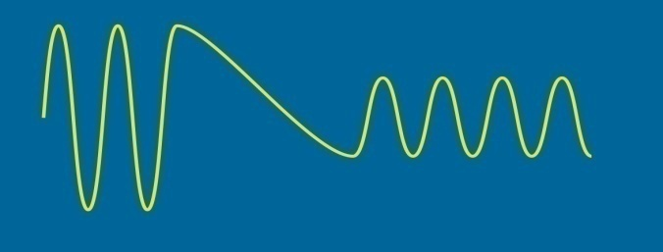
Ⅰ
Ⅱ
Ⅲ
三个区域的波函数分别为：
U=U₀
Ⅰ区
Ⅱ区
V=0
V=0
B₃ = 0
Ⅲ区
0 a
波函数及其一阶导数在 x = 0，x = a 处连续
x = 0 处：
x = a 处：
得到4个方程, 求出常数 A₁ 、B₁ 、 A₂ 、B₂ 和 A₃ 间关系, 从而得到反射系数 和透射系数
分别为:

Slide 74
Ⅰ
Ⅱ
Ⅲ
U=U₀
0 a
入射粒子一部分透射到达III 区, 另一部分被势垒反射回I 区。
讨论
(1) E > U₀ , R≠0, 即使粒子总能量大于势垒高度, 入射粒子并非全部透射进入 III 区, 仍有一定概率被反射回 I 区。
(2) E < U₀ , T≠0, 虽然粒子总能量小于势垒高度, 入射粒子仍可能穿过势垒进入 III 区 —— 隧道效应。

Slide 75
透射系数T：
粒子穿透势垒的概率
U=U₀
Φ(x)
可以证明：
x
O
a
U=0
透射系数T 随势垒宽度a、粒子质量m 和U₀ – E变化， 随着势垒的加宽、加高, 透射系数减小。
粒子类型 | 粒子能量 | 势垒高度 | 势垒宽度 | 透射系数
电子 | 1eV | 2eV
 | 1eV | 2eV
 | 1eV | 2eV | 2×10⁻¹⁰m
5×10⁻¹⁰m
0.024
2×10⁻¹⁰m
0.51
质子
3×10⁻³⁸

Slide 76
结果表明：势垒高度U₀越低、势垒宽度a越小，则粒子穿过势垒的概率就越大。
如果a或m为宏观大小时， ，粒子实际上将不能穿过势垒。
隧道效应是一种微观效应。
(2) 从经典力学的观点看
在势垒区,动能为负值,动量将为虚数,(经典理论不允许,称隧道效应佯缪)。

Slide 77
隧道效应是经典力学所无法解释的，因为按经典力学计算结果，在势垒区，粒子的动能小于零，动量是虚数。
佯缪不存在：能量不能分离成动能和势能(不确定关系),经典理论不适用于微观现象。
由于微观粒子的波动性，微观粒子遵守“不确定关系”，粒子的坐标x和动量P不可能同时具有确定的值，自然作为坐标函数的势能和作为动量函数的动能当然也不能同时具有确定的值。因此，对微观粒子而言，“总能量等于势能和动能之和”这一概念不再具有明确的意义。
隧道效应来源于微观粒子的波粒二象性。

Slide 78
总结
按照经典力学：
当E<U₀时，粒子不可能进入U=U₀区，在垒壁处粒子被反弹回U=0区。
U(x)
U=U₀
动量将为虚数
不可能！
E<U₀
经典粒子禁止进入区域
经典粒子禁止进入区域：如果一个经典粒子的能量满足E<U，那么它不可能进入该区域。
U=0
o
x

Slide 79
按照经典力学：如果一个经典粒子的能量满足E<U，那么它不可能进入该区域。
按照量子力学：当E＜U₀时
U(x)
U=U₀
E<U₀
经典粒子禁止进入区域
x<0,U=0:
U=0
x
波函数(通解)
o
沿x方向传播的平面波
沿x负方向传播的平面波
x>0,U= U₀ :
波函数(通解)
按指数规律迅速衰减

Slide 80
按照经典力学：如果一个经典粒子的能量满足E<U，那么它不可能进入该区域。
U(x)
U=U₀
E<U₀
经典粒子禁止进入区域
按照量子力学：当E＜U₀时
U=0
x
o
入射波+反射波
U(x)
U=U₀
指数衰减波
入射波
指数衰减波
反射波
x
o
隧道效应：在经典粒子禁止进入的区域（ E＜U），量子粒子（ E＜U）可以进入，只不过出现的概率较小，按指数规律迅速衰减。

Slide 81
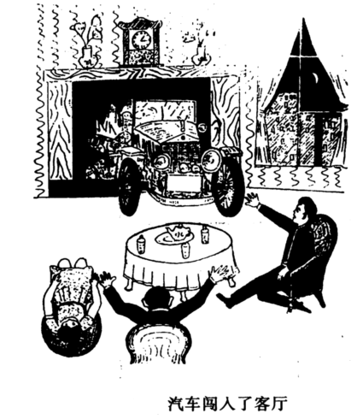

Slide 82
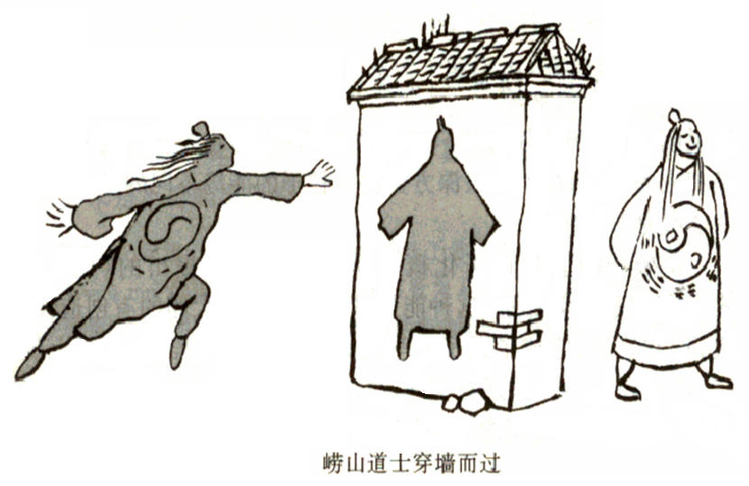

Slide 83

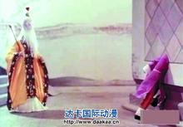
微观世界里崂山道士可以穿墙
隧道效应
隧道效应：在经典粒子禁止进入的区域（ E＜U₀ ），量子粒子（ E＜U₀ ），可以进入，只不过出现的概率较小。

Slide 84
隧道效应：在经典粒子禁止进入的区域（ E＜U₀ ），量子粒子（ E＜U₀ ），可以进入，只不过出现的概率较小。
隧道效应
经典
量子

Slide 85
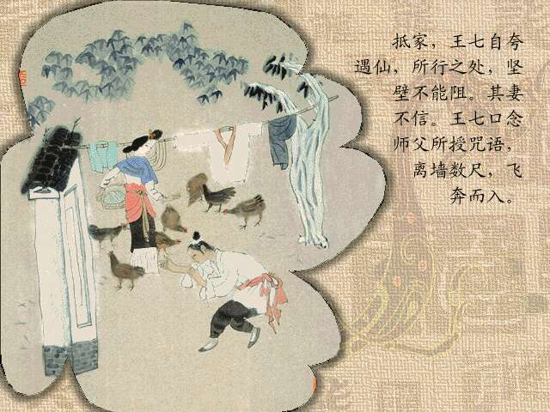
宏观世界里崂山道士不可穿墙
无隧道效应

Slide 86

宏观世界里崂山道士不可穿墙
无隧道效应

Slide 87
• 隧道效应和扫描隧道显微镜STM
由于电子的隧道效应，金属中的电子并不完全局限于表面边界之内，电子密度并不在表面边界处突变为零，而是在表面以外呈指数形式衰减，衰减长度越为1nm。
只要将原子线度的极细探针
以及被研究物质的表面作为
两个电极，当样品与针尖的
距离非常接近时，它们的表
面电子云就可能重叠。
若在样品与针尖之间
加一微小电压U_{b}电子
就会穿过电极间的势
垒形成隧道电流。
隧道电流对针尖与样品间的距离十分敏感。若控制隧道电流不变，则探针在垂直于样品方向上的高度变化就能反映样品表面的起伏。

Slide 88
因为隧道电流对针尖与样品间的距离十分敏感。若控制针尖高度不变，通过隧道电流的变化可得到表面态密度的分布；
利用STM可以分辨表面上
原子的台阶、平台和原子
阵列。可以直接绘出表面
的三维图象
探针
使人类第一次能够实时地观
测到单个原子在物质表面上
的排列状态以及与表面电子
行为有关的性质。在表面科
学、材料科学和生命科学等
领域中有着重大的意义和广
阔的应用前景。
空气隙
样品
STM工作示意图

Slide 89
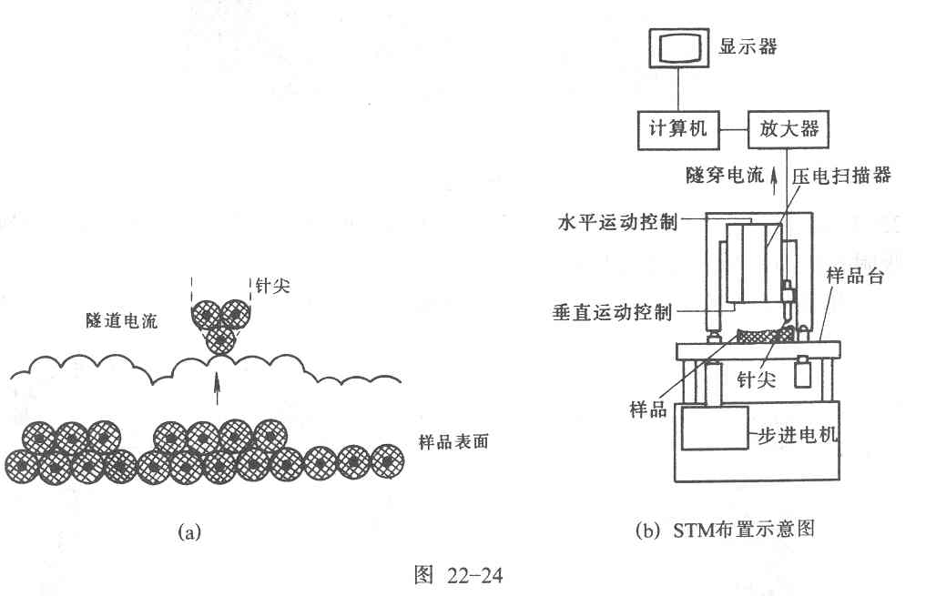
扫描隧穿显微镜（STM）
扫描隧穿显微镜(Scanning Tunneling Microscope)是可以观测原子的超高倍显微镜。
1. STM原理
利用探针在样品表面扫描时，样品表面和针尖之间间距有间隙，形成了电子的势垒，间隙越小势垒宽度越窄，隧道电流I 越大。
扫描隧道显微镜示意图

Slide 90
隧道电流I 样品和针尖间距离S的关系
S — 样品和针尖间的距离
U — 加在样品和针尖间的微小电压
A — 常数
Φ — 平均势垒高度
通过测量电路中的电流，反推出距离S，绘出样品表面形貌图（立体图）

Slide 91
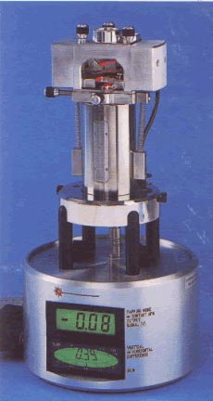
扫描探针显微镜
包含类型：
隧道扫描、磁力扫描、横向力扫描、力调制扫描、相检测扫描、静电力扫描
备注

Slide 92
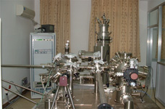
超高真空扫描探针显微镜

Slide 93
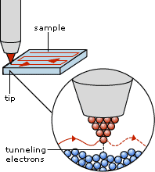
利用一套电子反馈线路控制隧道电流 I , 使其保持恒定。再通过计算机系统控制针尖在样品表面扫描, 即让针尖沿x、y两个方向作二维运动。由于要控制隧道电流 I 不变, 针尖与样品表面之间的局域高度也会保持不变, 因而针尖就会随着样品表面的高低起伏而作相同的起伏运动, 高度的信息也就由此反映出来。于是 STM得到了样品表面的三维立体信息。

Slide 94
探针
电子探针量子隧道显微镜工作原理
物体表面
电子探针移动
透射率变化
势垒变化
约色夫结
电压基准
绝缘体

Slide 95


电子云重叠
隧道电流i
A
U0
U0
U0
探针
U
d
E
样品
B
A
B
d
。
A—常量
d ~ 10A
—样品表面平均
势垒高度（eV）
d 变 i 变
反映表面情况

Slide 96
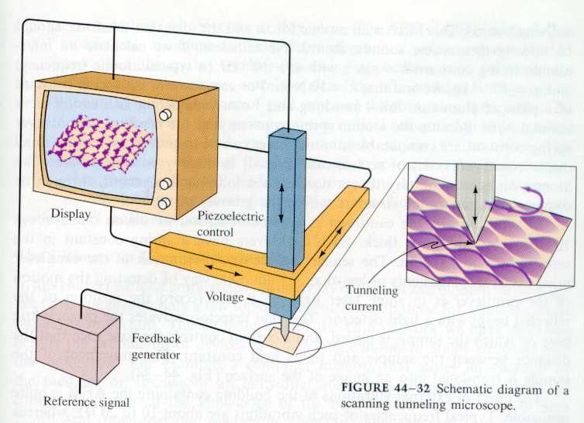
压电控制
显示器
隧道电流
加电压
反馈传感器
参考信号
扫描隧道显微镜示意图

Slide 97
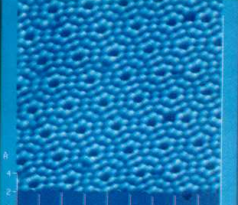
2. STM扫描图象
硅晶体表面的STM扫描图象
0
10
30
50
70
90
(nm)

Slide 98
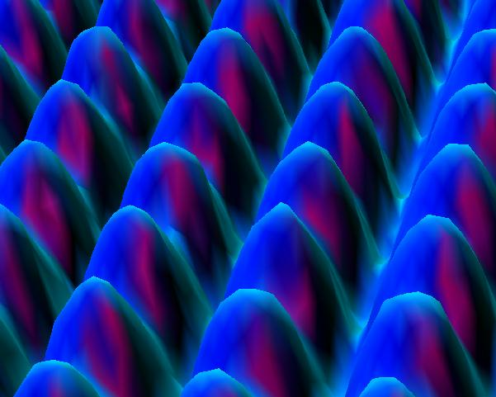
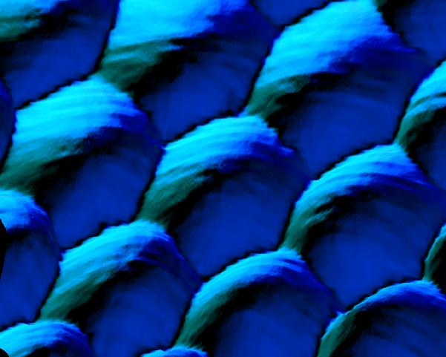
Blue Nickel
Blue Platinum

Slide 99
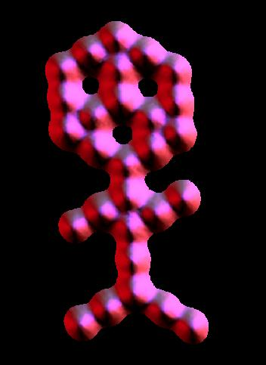
Carbon Monoxide on Platinum (111)

Slide 100
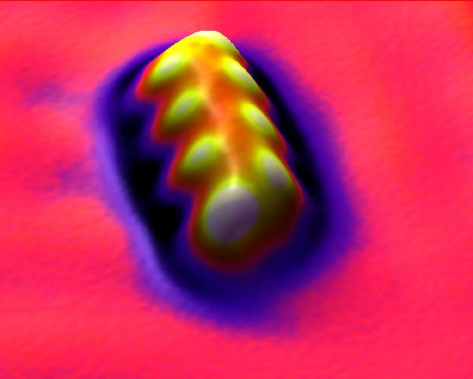
Cesium & Iodine on Copper (111)

Slide 101
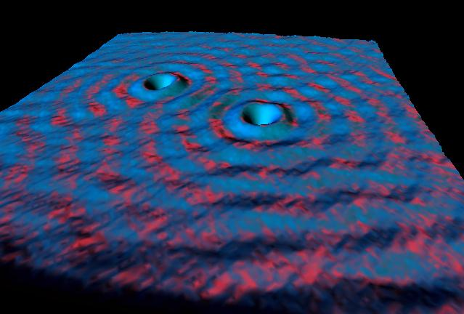
Circles on Circles

Slide 102
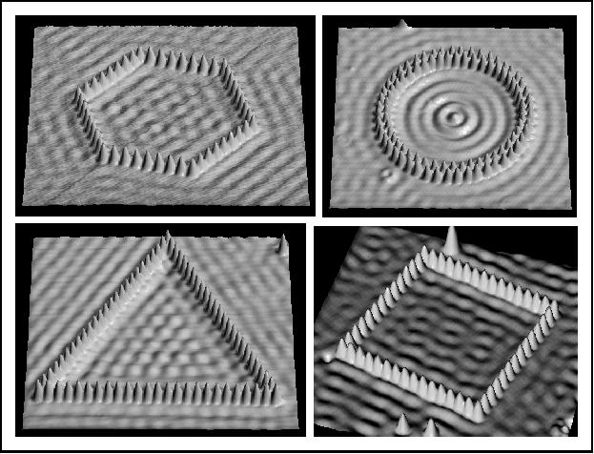
Corral Collage

Slide 103
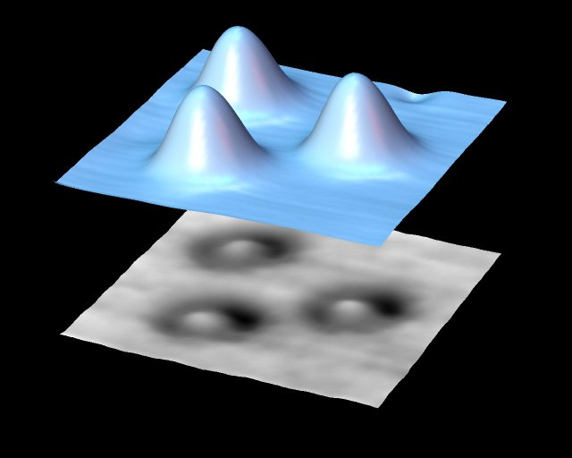
Gadolinium on Niobium (110)

Slide 104
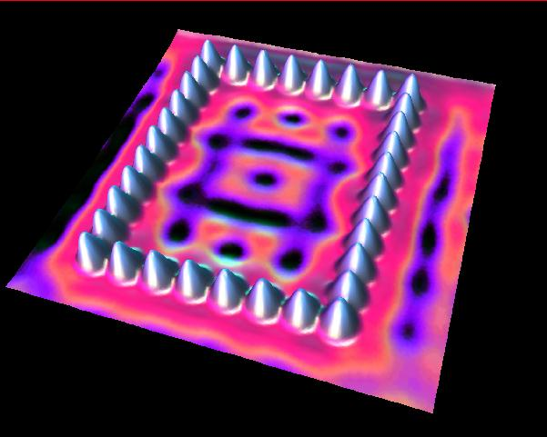
Iron on Copper (111) -rectangular

Slide 105
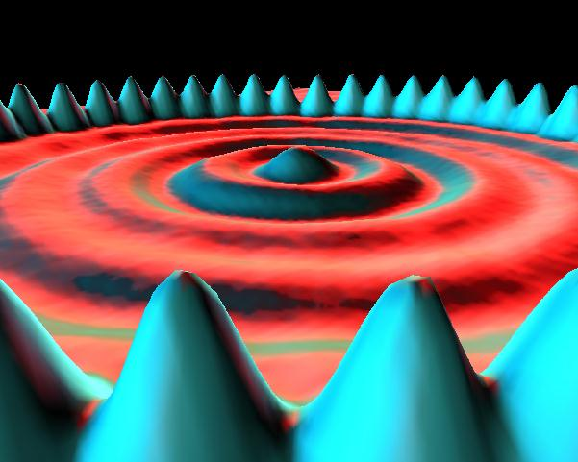
Iron on Copper (111)-circular

Slide 106
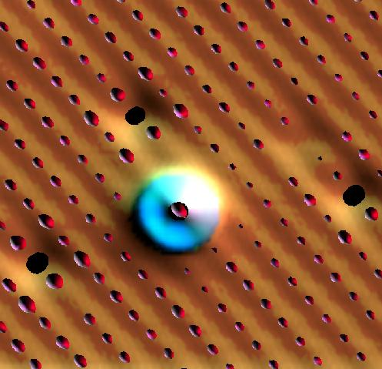
Oh Where, Oh Where Has My Xenon Gone

Slide 107
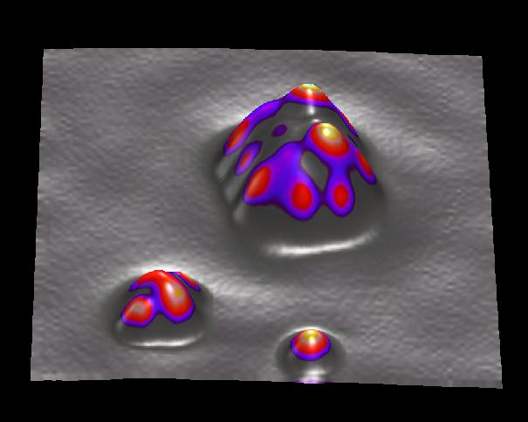
Sodium & Iodine on Copper (111)

Slide 108
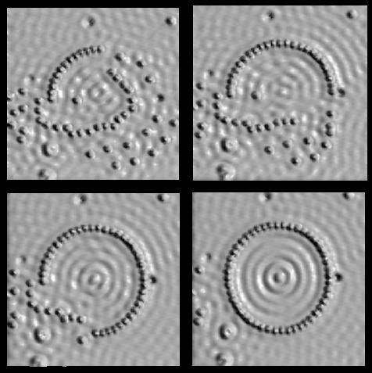
The Making of the Circular Corral

Slide 109
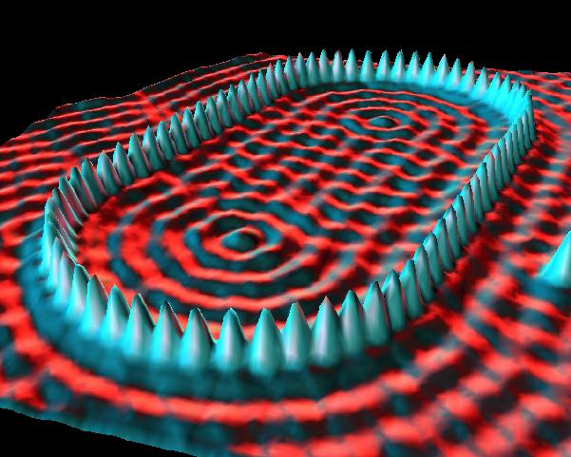
Stadium Corral

Slide 110
镶嵌了48个 Fe 原子的 Cu 表面的
扫描隧道显微镜照片。48 个 Fe 原子
形成“电子围栏”，围栏中的电子形成驻波：

Slide 111
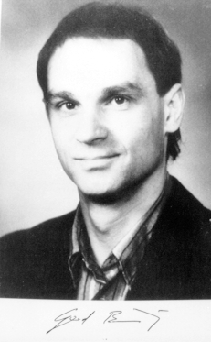
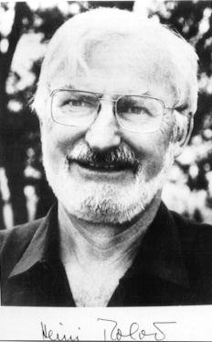
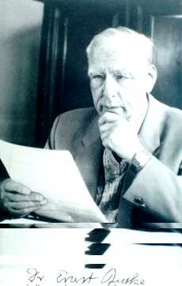
由于这一贡献，宾尼、罗赫尔和鲁斯卡三人分享了 1986年度的诺贝尔物理奖。
前两人是扫描隧穿显微镜的直接发明者，第三人是 1932年电子显微镜的发明者，这里是为了追朔他的功劳。
宾尼
罗赫尔
鲁斯卡

Slide 112
23.2 氢原子量子理论
23.2.1 氢原子能量
m
r
-e
+e
定态薛定谔方程
z
(x,y,z)
r
x
y
利用球坐标（r，θ，ϕ）求解

Slide 113
定态薛定谔方程

Slide 114
定态薛定谔方程
令 得

Slide 115
左边=r和θ的函数
右边=ϕ的函数

Slide 116
（1）

Slide 117
左边=r的函数
右边=θ的函数

Slide 118
（2）
（3）

Slide 119
（1）
由波函数单值的条件
即
磁量子数
（2）
的解：缔合勒让德函数
仅当
时函数存在
轨道量子数

Slide 120
（3）
的解：缔合拉盖尔函数
仅当
时有解
主量子数
求解中还必须满足：
即
小结：
氢原子状态由三个量子数描述
主量子数
轨道量子数
磁量子数

Slide 121
二. 结论
1. 能量量子化
物理条件：单值、有限、连续
主量子数
能量是量子化的
本征能量
当 时，E_{n}→连续值

Slide 122
23.2.2 氢原子的角动量
s, p, d, f
2.电子轨道角动量量子化
l 称为副量子数或角量子数，电子的角动量是量子化的。
角动量公式与玻尔理论 不同。
3.角动量空间量子化
电子的角动量在z轴上（常为外磁场方向）的投影
m_{l} 称为磁量子数。
可以看出L在空间的取向是量子化的，此结论称为角动量的空间量子化。

Slide 123
角动量空间量子化的经典矢量模型
L_{z}
L_{z}
L_{z} =2

L_{z} =2
0
-
ϕ
-2
将角动量想象为一长度为 的经典矢量
该矢量在L_{z}轴上的投影在 到 之间。
但对矢量的具体方位ϕ不能限制，可以在半顶角α的圆锥面上的任意方位 （其中 ）, 若L_{z}取定值，则ϕ完全不确定。

Slide 124
空间量子化示意图
注：以上矢量模型完全是为了使角动量空间取向量子化的描述更形象，是一种辅助方法。
量子理论中由于不确定性关系的限制，电子绕原子核的角动量方向在任何时刻均是不确定的。

Slide 125
练习：根据玻尔的老量子理论，氢原子中量子态为 n的电子的轨道角动量=______________。
根据量子力学理论，氢原子中主量子数为 n的电子的轨道角动量=______________ 。当主量子数 n =3 时，电子轨道角动量的可能取值为_______
解：n=3时，l 的可能取值为0、1、2

Slide 126
1. 量子力学得出：若氢原子处于主量子数n = 4的状态，
则其轨道角动量可能取的值（用ћ表示）分别
为_____________________________；
对应于l = 3的状态，氢原子的轨道角动量在外磁场方向的投影可能取的值分别为_______________________
0
0
l = 0, 1, 2, 3, ⋅⋅⋅, n−1
m_{l} = 0, ±1, ±2, ···, ±l
2. 根据量子力学原理，当氢原子中电子的轨道角动量
时，L在外磁场方向上的投影L_{z}可取的值分别为______________．
0、
、

Slide 127
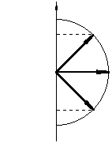
练习：根据空间量子化条件，分别求角量子数l =1时，其轨道角动量与外磁场方向（z方向）的夹角的允许值=_____。
l = 0, 1, 2, 3, ⋅⋅⋅, n−1
m_{l} = 0, ±1, ±2, ···, ±l
解：
其轨道角动量与外磁场方向（z方向）的夹角的允许值分别为：

Slide 128

23.2.3 Zeeman效应
l=1
氢原子从第一激发态（l=1）跃迁到基态（l=0）时，发射光谱只有一条谱线。
对应
l=0
B=0时光谱线
但在外磁场中发现，该条谱线分裂为三条。
l=1
N
摄谱仪
v₀ +△v
对应
光源
v₀
l=0
v₀ -△v
B≠0时光谱线
S

Slide 129
称光谱这种分裂现象为塞曼效应。
解释：
电子的轨道角动量导致轨道磁矩
e
I
在外磁场中电子的轨道磁矩具有的附加磁能为：
L_{z}
L_{z} =2

0
其中 m_{l} = 0, ±1, ± 2, …, ± l
-
-2
— 玻尔磁子

Slide 130
由于磁场作用, 原子附加能量为
其中 m_{l} = 0, ±1, ± 2, …, ± l
现在l=1, m_{l} = 0, ±1
能级分裂
L_{z}
m_{l}
△E
无磁场
有磁场
1
0
-1
L_{z} =2
l = 1

0
能 级 简 并
0
-
0 0
-2
l = 0
v₀
v₀
由于电子轨道角动量空间取向的量子化，氢原子的能级在外加磁场出现了分裂现象，进一步导致谱线的分裂。
v₀+△v
v₀-△v

Slide 131
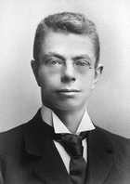
1902诺贝尔物理学奖得主
塞曼
塞曼效应的发现和研究

Slide 132
23.2.4 电子的概率密度分布和电子云
在空间点（r,θ,ϕ）处,小体积元 dV 中电子出现的概率为：
一般是与 r 、θ、ϕ 有关

Slide 133
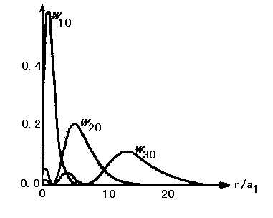
电子径向概率分布
考虑电子在 r～ r+dr 球壳的概率
(由于球谐函数是归一的)
电子沿径向的几率分布是连续的——不同于经典的轨道概念。
在基态，电子在r=a₀处出现的概率最大，与经典轨道对应。
a₀

Slide 134
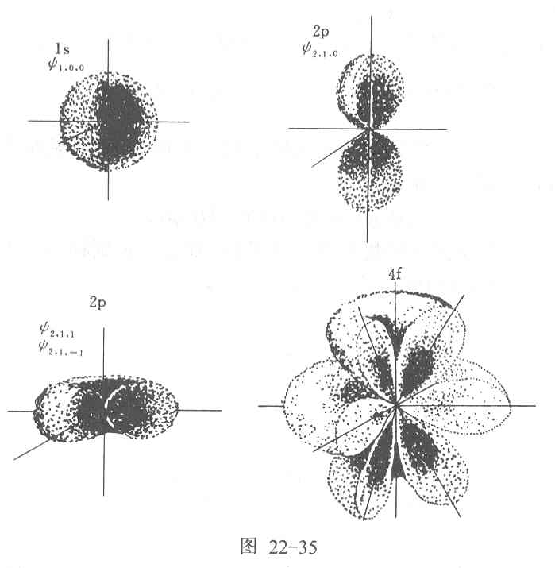
电子角向概率分布
电子在基态和激发态时的角向概率分布(其中基态时是球对称分布的)。
规定：
l=0, 1, 2 ,3,…分别对应 s, p, d, f, …轨道。

Slide 135
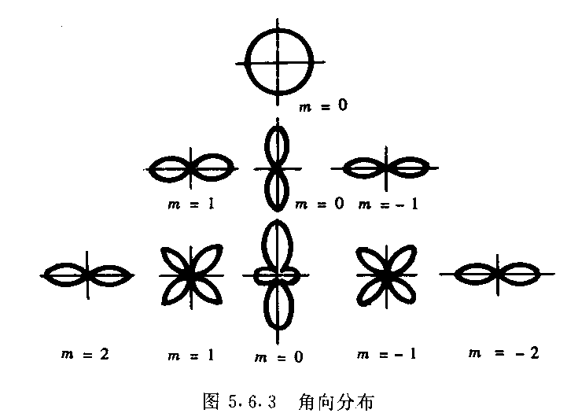

Slide 136
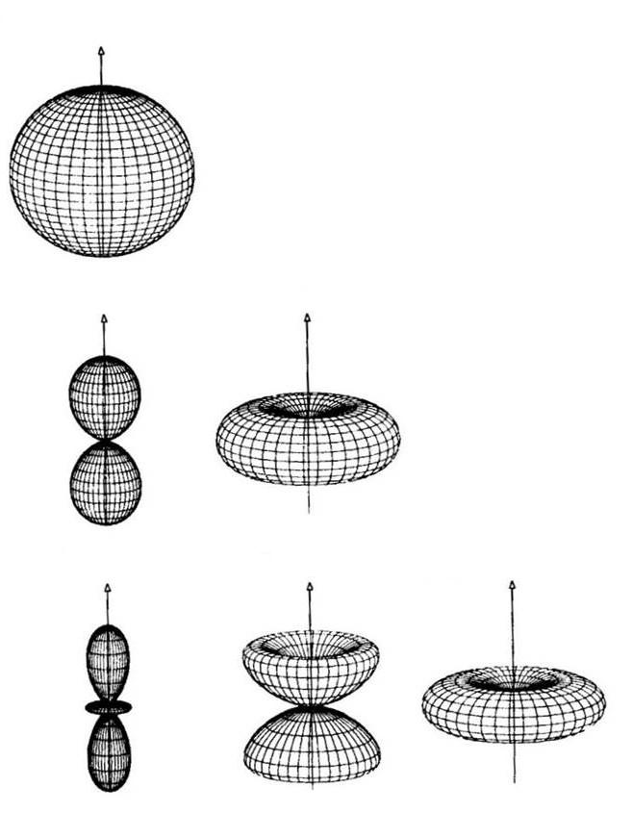
“电子云”

Slide 137
【补充例】氢原子处在基态
求：(1)r的平均值； (2)势能 的平均值；
(3)最可几半径； (4)动能的平均值；
解：(1)

Slide 138
(3)电子出现在r~r+dr球壳内出现的概率为

Slide 139
令
（4）

Slide 140
总结
求解球坐标的定态薛定谔方程的思路
（1）分离变量
（2）分解偏微分方程
含 r 部分 + 含 θ 部分 + 含 ϕ 部分 = 0
只有三部分分别等于常数，方程才成立

Slide 141
解三个常微分方程，得出以下结论
1. 能量量子化
氢原子能量大于 0 时（ 动能大于势能 —— 电离态 ），能量可以取任意值。这时的电子脱离核的约束 —— 自由电子
氢原子能量小于 0 时（ 动能小于势能 —— 束缚态 ），能量必须取分立值
能量
与玻尔理论一致
主量子数 n = 1 ，2 ，3 ，……
注意可取值的范围

Slide 142
2. 角动量量子化
电子绕核转动的角动量 L 的大小
注意可取值的范围
角量子数 l = 0 ，1 ，2 ， …… , n-1
当 n = 1 时， l = 0 。当 n = 2 时， l 可以取 0 和 1 …
3. 角动量空间量子化
角动量 L 的在外磁场方向Z 的投影
磁量子数 m_{l} = 0 , ±1 , ±2 , …… , ±l
注意可取值的范围

Slide 143
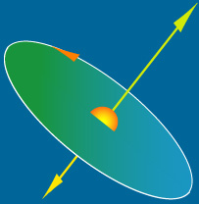
4. 塞曼效应
(1) 实验现象
N
摄谱仪
v₀ +△v
光源处于磁场中时，一条谱线会分裂成若干条谱线
光源
v₀
S
v₀ -△v
(2) 解释
z
磁场作用下的原子附加能量
e
磁矩和角动量的关系
磁矩
z 轴（外磁场方向）投影
μ_{B} — 玻尔磁子

Slide 144
由于磁场作用, 原子附加能量为
其中 m_{l} = 0, ±1, ± 2, …, ± l
能级分裂
m_{l}
△E
无磁场
有磁场
1
0
-1
l = 1
0
能 级 简 并
l = 0
0 0
v₀
v₀
v₀+△v
v₀-△v

Slide 145
5. 氢原子的量子态
氢原子的量子态由 n 、l 组合表示， l 的符号为
l
0
1
2
3
4
5
…
符号
s
p
d
f
g
h
…
当 n = 1 、l = 0 时为 1s 态
当 n = 2 、l = 0 时为 2s 态
当 n = 2 、l = 1 时为 2p 态
氢原子是否有 1p 量子态？

Slide 146
角动量量子化
角量子数 l = 0 ，1 ，2 ， …… , n-1
角动量空间量子化
磁量子数 m_{l} = 0 , ±1 , ±2 , …… , ±l
氢原子的量子态
氢原子的量子态由 n 、l 组合表示， l 的符号为
l
0
1
2
3
4
5
…
符号
s
p
d
f
g
h
…

Slide 147
23.2.5 电子的自旋 泡利不相容原理
一、 电子的自旋（spin）
1. 斯特恩－盖拉赫实验（1921）
P
s₁
s₂
S
基态银原子射线
非均匀磁场
N
实验结果：银原子束穿过非均匀磁场后分裂为两束。
无磁场
有磁场

Slide 148
实验出现了新的矛盾：
实验用的银原子大部分处在基态（ l =0） ，无轨道磁矩，银原子不应该受到磁力的偏转。
但按电磁学知，一磁偶极子在非均匀磁场中，除了受力矩的作用，还受 力的作用，且有
其中μ_{z} 为磁偶极子的磁矩，∂B_{z}/ ∂z 为外磁场沿z方向的梯度， F_{z} 为沿z方向受的磁力。
虽然银原子没有轨道磁矩，但实验结果说明银原子有其它磁矩，而且沿外磁场方向有两个分量（因为银原子分裂为两束）。

Slide 149
1925年，乌仑贝克 ( G.E.Uhlenbeck )和高德斯密特(S.A.Goudsmit)提出：
除轨道运动外，电子还存在一种自旋运动。 电子具有自旋角动量和相应的自旋磁矩。
（1）电子的自旋角动量
“自旋”不是宏观物体的“自转”, 只能说电子自旋是电子的一种内部运动
自旋量子数
自旋运动是相对论效应的必然结果，无经典运动对应。

Slide 150
(2)电子自旋及空间量子化
z
0
自旋角动量的空间取向是量子化的，在外磁场方向投影
自旋磁量子数

Slide 151
（3）自旋磁矩
在外磁场方向投影
z
自旋磁矩大小与自旋角动量大小的比值
0
轨道磁矩大小与轨道角动量大小的比值

Slide 152
3. 对斯特恩—盖拉赫实验的解释
银原子(原子序数Z=47)处在基态时无轨道角动量，也就是说，其最外层的价电子的轨道角动量为零（内层共46个电子两两配对后既无轨道角动量又无自旋角动量）：
但未配对的价电子还有自旋角动量，有自旋磁矩：
基态银原子的磁矩就是它最外层的价电子的自旋磁矩：
在外磁场中有两种分立的取向，经过非均匀磁场磁力的作用在屏上就出现两条痕迹。

Slide 153
1. 密立根实验和康普顿实验证明了_______
光具有波粒二象性
2. 戴维逊—革末实验证明了_______
德布罗意物质波理论
3. 塞曼实验证明了_______
轨道角动量空间取向的量子化
4. 斯特恩—盖拉赫实验证明了_______
电子的自旋
5. 电子的自旋量子数=_____，自旋角动量大小=_____，自旋磁量子数=_____，自旋角动量在外磁场方向投影=_____

Slide 154
16.8.6泡利不相容原理
1. 费米子和玻色子
实验表明，现在发现大多数微观粒子的自旋量子数取半整数，如电子，中子，质子，中子自旋均为s=1/2；
此外也有一些基本粒子的自旋取整数，如： 氘核、光子（s=1）、π 介子和K介子（s=0）等。
由此可以将微观粒子分为:
费米子：自旋量子数取半整数，即 s = 1/2, 3/2,…
玻色子：自旋为整数，即 s = 0，1,…

Slide 155
2. 氢原子的四个量子数
氢原子中的电子运动状态由四个量子数决定：
（n, l, m_{l} , m_{s}）
e
主量子数n： n=1, 2, 3,…
轨道角量子数l： l = 0, 1, 2,…, (n-1)
轨道磁量子数m_{l}： m_{l}=0, ±1, ±2, …, ± l
自旋磁量子数m_{s}： m_{s}=±1/2
l
0
1
2
3
4
5
…
符号
s
p
d
f
g
h
…

Slide 156
3. 描述原子电子运动状态的四个量子数
（1）主量子数n，可取 n=1,2,3,4,…
它基本上决定原子中电子的能量。
氢原子：
（2）角量子数l，可取 l=0,1,2,…，n-1
确定电子轨道角动量的值。对电子
的能量也有一定的影响。
氢原子：
l
0
1
2
3
4
5
…
符号
s
p
d
f
g
h
…

Slide 157
l
0
1
2
3
4
5
…
符号
s
p
d
f
g
h
…
nl表示电子态
如 1s 2p
（3）磁量子数m_{l}，可取m_{l} =0,± 1 ,± 2,…，±l
决定电子轨道角动量在外磁场方向的分量。
氢原子：
（4）自旋磁量子数m_{s}，只取m_{s}= ±1/2
确定电子自旋角动量在外磁场方向的分量。

Slide 158
课堂练习
填空：原子电子运动状态
（n, l, m_{l} , m_{s}）
n=1,2,3,4,…
l = 0, 1, 2,…, (n-1)
m_{l}=0, ±1, ±2, …, ± l
m_{s}=±1/2
（1, ___, ____, 1/2）
0
0
（2, ___, -1 , -1/2 ）
1
（2, 0, ___ , 1/2 ）
0
±1/2
（2, 1, 0, ____）
0, ±1
±1/2
（4, 1, _____ , _____ ）

Slide 159
下列各组量子数中，哪一组可以描述原子中电子的状态？
n = 2，l = 2， m_{l} = 0，
(B) n = 3，l = 1， m_{l} =-1，
n = 1，l = 2， m_{l} = 1，
(D) n = 1，l = 0， m_{l} = 1，

Slide 160
锂(Z=3)原子中含有3个电子，电子的量子态可用(n，l，ml，ms)四个量子数来描述，若已知基态锂原子中一个电子的量子态为(1，0，0，1/2 )，则其余两个电子的量子态分别为(_____________________)和(________________________)。

Slide 161
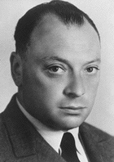
4. 原子的电子壳层结构
原子内电子按一定壳层排列。
主量子数n相同的电子组成一个壳层。
n=1,2,3,4,… 的壳层依次叫K,L,M,N,…壳层。
每一壳层上，对应l = 0,1,2,3,… n-1可分成s,p,d,f…分（支）壳层。
多电子原子核处电子的分层排布遵循两条基本原理：
（1）泡利不相容原理
1945诺贝尔物理学奖得主W. Pauli

Slide 162
（1）泡利不相容原理
在同一原子中，不可能有两个或两个以上的电子具有完全相同的四个量子数（即处于完全相同的状态）。
(2）能量最低原理
在不违背泡利不相容原理的前提下，每个电子都趋于占据可能的最低能级，使原子系统的总能量尽可能的低。

Slide 163
原子的壳层结构
两个基本原则确定多电子原子的电子结构：
1、当粒子系统的总能量为最小时，粒子系统是稳定的
2、在一个原子中，只有一个电子可以存在于某一特定的量子态中
能量：
n = 1，2，3
壳层
l = 0，1，2，3， ，n - 1
s p d f
支壳层
一个支壳层中的电子能量几乎完全相等,因为电子能量对m_{l}， m_{s}依赖很小。

Slide 164
每一支壳层最多能容纳的电子数：2(2l+1)
每一壳层最多壳容纳的电子数:
n | 1 |  | 2 |  |  |  |  |  |  |  | 3
l | 0 |  | 0 |  | 1 |  |  |  |  |  | 0 |  | 1 |  |  |  |  |  | 2
m_{l} | 0 |  | 0 |  | -1 |  | 0 |  | 1 |  | 0 |  | -1 |  | 0 |  | 1 |  | -2 |  | -1 |  | 0 |  | 1 |  | 2
m_{s}
Z | 2 |  | 8 |  |  |  |  |  |  |  | 18

Slide 165
f
d
支壳层的填充顺序：
p
E
f
d
s
p
f
d
s
p
d
s
p
d
s
p
s
p
s
s
n = 1 2 3 4 5 6 7

Slide 166
 |  | 1s | 2s | 2p | 3s | 3p | 3d | 4s
1 氢 2 氦 | H He | 1 2
3 锂 4 铍 | Li Be | 2 2 | 1 2
5 硼 6 碳 10 氖 | B C Ne | 2 2 2 | 2 2 2 | 1 2 6
13 铝 14 硅 18 氩 | Al Si Ar | 2 2 2 | 2 2 2 | 6 6 6 | 2 2 2 | 1 2 6
19 钾 20 钙 | K Ca | 2 2 | 2 2 | 6 6 | 2 2 | 6 6 |  | 1 2
21 钪 | Sc | 2 | 2 | 6 | 2 | 6 | 1 | 2
4s 能级
低于
3d 能级
电子组态：利用各壳层电子数目表示原子的状态，如正常状态时的氖（1s²2s²2p⁶）。指数上的数字之和为该原子的电子数

Slide 167
写出以下各电子态的角动量的大小：
解： 角动量的大小仅有角量子数决定。

Slide 168
6.在氢原子处于主量子数n = 2的壳层中，电子可能具有的量子态（n,l,m_{l},m_{s}）最多有——种，分别为：
_____________________________________________________
——————————————————————————
8

Slide 169
8. 在主量子数n =2，自旋磁量子数
4
的量子态中，能够填充的最大电子数是_________________．
9. 钴(Z = 27 )有两个电子在4s态，没有其它n ≥4的电子，则在3d态的电子可有____________个．
7

Slide 170
7.氢原子中处于2P态的电子，描述其量子态的四个量子数（n，，m ，m_{s}）可能取的值为：
（A） （3，2，1，-1/2） （B） （2，0，0，1/2）
（C） （2，1，-1，-1/2）（D） （1，0，0，1/2）
C
[ ]

Slide 171
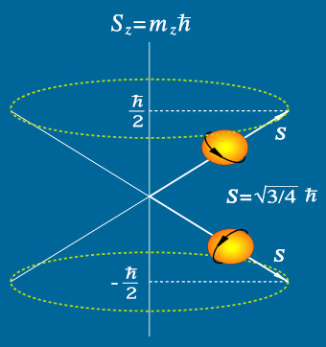
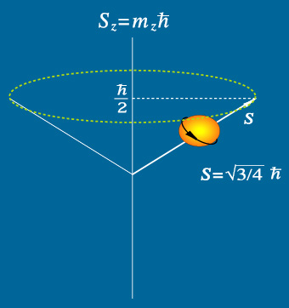
总结
电子自旋
电子自旋角动量大小
s —自旋量子数
S 在外磁场方向的投影
自旋磁量子数 m_{s} 取值个数为
2s +1= 2
则 s = 1/2 ，
m_{s} = ±1/2
电子自旋角动量在
外磁场中的取向

Slide 172
总结
表征电子的运动状态的四个量子数
1.主量子数 n ( 1 , 2 , 3, ……)
大体上决定了电子能量
2. 副量子数 l ( 0，1，2，……. , n -1 )
决定电子的轨道角动量大小，对能量也有稍许影响。
3. 磁量子数 m_{l} ( 0，±1， ± 2，……. , ± l )
决定电子轨道角动量空间取向
4.自旋磁量子数 m_{s} ( ½ , -½ )
注意各个量子数的取值范围
决定电子自旋角动量空间取向
电子运动状态：（ n 、 l 、 m_{l} 、 m_{s} ）
如：（ 2 、 1 、 -1 、 ½ ）

Slide 173
普朗克能量子假设:
量子力学总结
空腔壁黑体的原子可以看成作简谐振动的电偶极子，这些线性电振子可以吸收或发射辐射，同辐射场处于热平衡。每个原子振子发出任意频率的单色波，因此整个黑体就发出连续的辐射。原子振子的辐射场形成驻波。
每一个频率为ν 的空腔壁上带电谐振子的能量不能连续变化，只能处于某些特殊状态，在这些状态中它们的能量是最小能量E₀ =hν 的整数倍。电振子只能一份一份地按不连续方式辐射或吸收能量。振子所吸收或发射的能量是 hν 的整数倍。最小能量单位E₀ =hν 称为能量子。

Slide 174
维恩公式
斯特藩⎯-玻耳兹曼定律 M = σT ⁴
取高频
极限
积分
普朗克公式
取低频
极限
求极值
维恩位移定律
瑞利－金斯公式

Slide 175
2. 爱因斯坦光量子假设
(1) 光是由一颗一颗的光子（光量子）组成。每个光子的能量与其频率成正比，即
E = hν
(2) 一个光子只能整个地被电子吸收或放出。光量子具有“整体性”。
爱因斯坦公式
红限频率
光的波粒二象性
光子能量动量关系

Slide 176
3. 康普顿效应
康普顿公式
康普顿波长

Slide 177
4. 氢原子的玻尔理论
基础
卢瑟福的原子核模型
氢原子光谱的Rydberg公式
普朗克能量子概念
爱因斯坦光量子假设
玻尔的基本假设
（1）定态假说：电子在原子中，可以在一些特定的圆轨道上运动，而不辐射电磁波，这时原子处于稳定状态（定态）并具有一定的能量。

Slide 178
（2）量子化条件：电子以速度v在半径为r的圆周上绕核运动时，只的电子角动量L等于h/(2π )的整数倍的那些轨道才是稳定的
其中n=1,2,3,...称为主量子数
（3）跃迁假设：当原子从高能量的定态跃迁到低能量的定态，即电子从高能量E_{i}的轨道跃迁到低能量E_{f}的轨道上时，要发射一个能量为hν 的光子：
m = 1 , 2 , 3 , …
n = m+1 , m+2 , m+3 , …,

Slide 179
5. 微观粒子的波粒二象性,德布罗意关系
戴维孙,革末等人的电子衍射实验验证了德布罗意关系
动量为P 、质量为m、能量为E的自由粒子， 沿 x 轴运动的波函数为：

Slide 180
6. 含时薛定谔方程
定态薛定谔方程
7. 算符化规则：

Slide 181
8. 不确定关系式
9. 波函数的统计解释
波函数的模方 代表时刻t, 在 处粒子出现的概率密度。
时刻t 粒子出现在 附近dV体积内的概率为：
波函数必须满足的条件:
(1) 标准条件:
单值、有限、连续。
(2) 归一化条件:

Slide 182
11. 态叠加原理一般表述：
若Ψ₁ ，Ψ₂ ,..., Ψ_{n} ,...是体系的一系列可能的状态，则这些态的线性叠加 Ψ= C₁Ψ₁ + C₂Ψ₂ + ...+ C_{n}Ψ_{n} + ... (其中 C₁ , C₂ ,...,C_{n} ,...为复常数)， 也是体系的一个可能状态。对于处于Ψ态的体系，该体系分别部分地处于 Ψ₁，Ψ₂ ，...，Ψ_{n}，...态之中。

Slide 183
12. 本征函数的性质
在本征态 上测量力学量 ,只能测得
构成“正交”、“ 归一”的“完备”函数系
为Ψ(x)中包含本征态的概率
在状态Ψ(x)上对力学量 作测量,得到的平均值

Slide 184
13. 一维定态问题
一维无限深方势阱:
势能函数
结论
(1) 能量是量子化的;
(2) 量子数为n的定态波函数为：
(3) 能量为E的粒子在势阱中的概率密度为：
14. 氢原子定态薛定谔方程的解
（1）能量量子化
主量子数 n = 1 ，2 ，3 ，……

Slide 185
（2）角动量量子化
电子绕核转动的角动量 的大小
注意可取值的范围
角量子数 l = 0 ，1 ，2 ， …… , n-1
当 n = 1 时， l = 0 。当 n = 2 时， l 可以取 0 和 1 …
（3）角动量空间量子化
角动量 的在外磁场方向Z 的投影
注意可取值的范围
磁量子数 m_{l} = 0 , ±1 , ±2 , …… , ±l

Slide 186
空间量子化示意图

Slide 187
14. 电子自旋
电子自旋角动量大小
s —自旋量子数
S 在外磁场方向的投影
自旋磁量子数 m_{s} 取值个数为
2s +1= 2
则 s = 1/2 ，
m_{s} = ±1/2
电子自旋角动量在
外磁场中的取向

Slide 188
15. 描述原子中电子状态的四个量子数
(1) 主量子数 n ( 1 , 2 , 3, ……)
大体上决定了电子能量
(2) 角量子数 l ( 0，1，2，……. , n -1 )
决定电子的轨道角动量大小，对能量也有稍许影响。
(3) 磁量子数 m_{l} ( 0，±1， ± 2，……. , ± l )
决定电子轨道角动量空间取向
(4) 自旋磁量子数 m_{s} ( 1/2 , -1/2 )
决定电子自旋角动量空间取向

